Slide 1
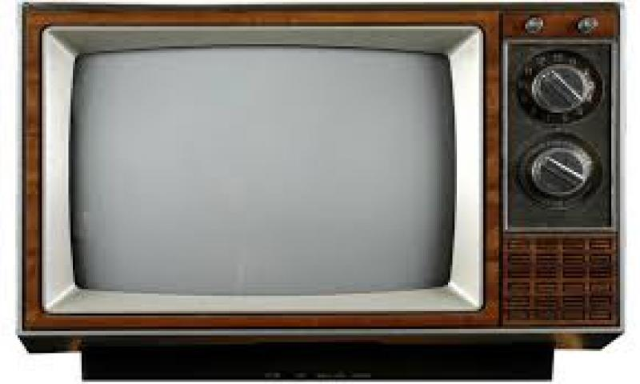
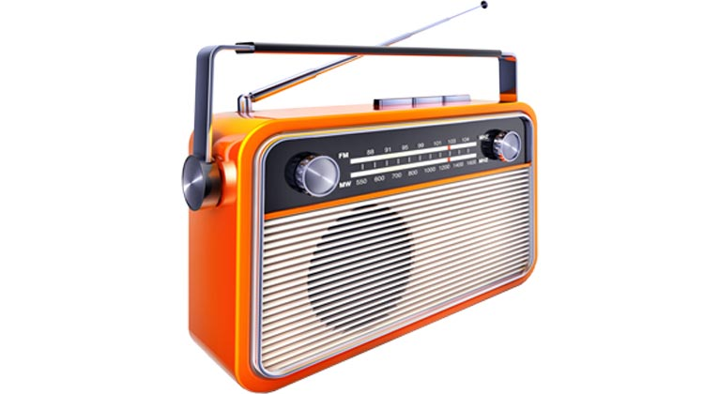
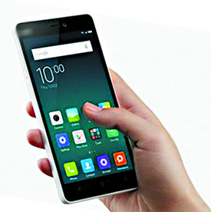
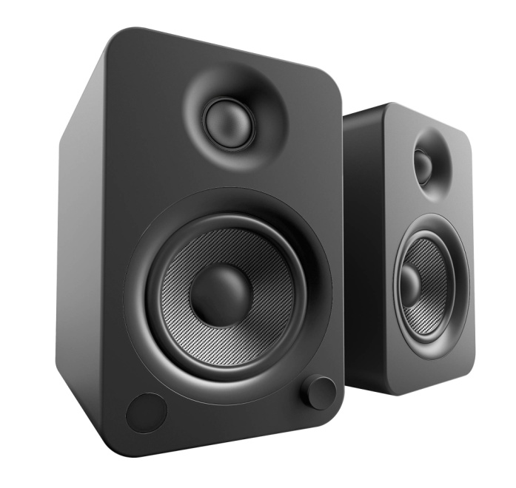
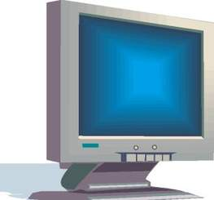
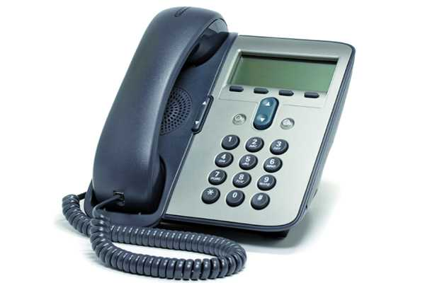
সুপ্রিয় শিক্ষার্থীবৃন্দ সবাইকে শুভেচ্ছা

Slide 2
পরিচিতি
শ্রেণিঃ ষষ্ঠ শ্রেণি
বিষয়ঃ তথ্য ও যোগাযোগ প্রযুক্তি
সময়ঃ ৫০ মিনিট
তারিখঃ ০৬/০৭/২০১৯
মোছাঃ শিউলী বেগম
সহকারী শিক্ষক ( আইসিটি)
আরজিদেবীপুর শিয়ালকোট আলিম মাদ্রাসা
পার্বতীপুর,দিনাজপুর।
মোবাইল নাম্বারঃ 01788093620
Email:sheuli1978.bd@gmail.com

Slide 3
ছবি গুলোর দিকে লক্ষ করি

Slide 4
আজকের পাঠ তথ্য ও যোগাযোগ প্রযুক্তির ধারণা,ব্যাবহার ও গুরুত্ব

Slide 5
শিখণ ফল
এই পাঠ শেষে শিক্ষার্থী…….
১। তথ্য ও যোগাযোগ প্রযুক্তি কী বলতে পারবে ;
২। উপাত্ত আর তথ্যের মধ্যে পার্থক্য উপস্থাপন করতে পারবে;
৩। কোথায় কোথায় তথ্য ও প্রযুক্তি ব্যাবহার করা যেতে পারে তা বর্ণনা করতে পারবে ।

Slide 6
তথ্য আদান প্রদান কিংবা সংরক্ষণ
করার যে প্রযুক্তি সেটাই হচ্ছে তথ্য প্রযুক্তি ।

Slide 7
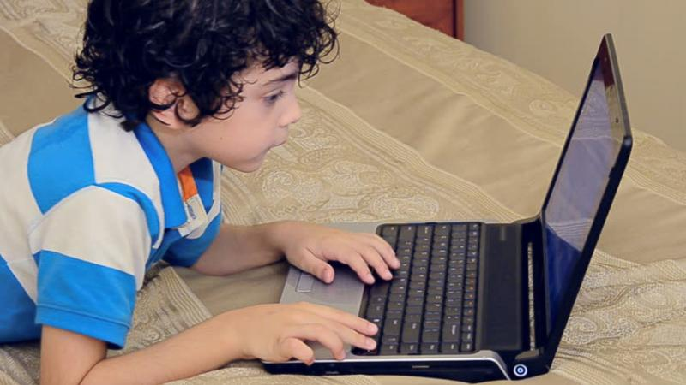
একক কাজ
তথ্য ও যোগাযোগ প্রযুক্তি কী ?

Slide 8
উপাত্ত আর তথ্যের মধ্যে পার্থক্য এখানে ৯৮,১০০,৯৬,৫০ এবং ৯৫ হচ্ছে উপাত্ত বা (DATA)।একজন কে যদি শুধু উপাত্ত দেয়া হয় আর কিছু বলে দেয়া না হয়,তাহলে কিন্তু এই উপাত্তগুলোর কোন অর্থ নেই।কিন্তু যখন সাথে সাথে বলে দেয়া হয় যে এগুলো রিমি নামে একটি মেয়ের পরীক্ষায় পাওয়া নম্বর,তখন তার একটা অর্থ খুজে পাওয়া যায়।উপাত্ত আর প্রেক্ষাপট মিলে তথ্য বা ইনফরমেশন হয়ে যায়।তথ্যকে যদি বিশ্লেষণ করা হয় সেখান থেকে জ্ঞান বের হয়ে আসে।

Slide 9
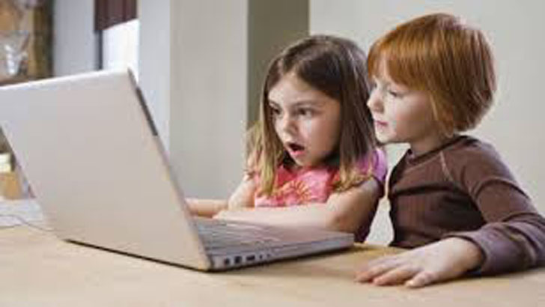
জোড়ায় কাজ
উপাত্ত আর তথ্যের মধ্যে পার্থক্য উপস্থাপন কর ।

Slide 10
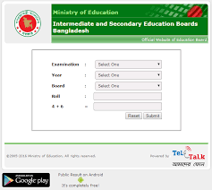
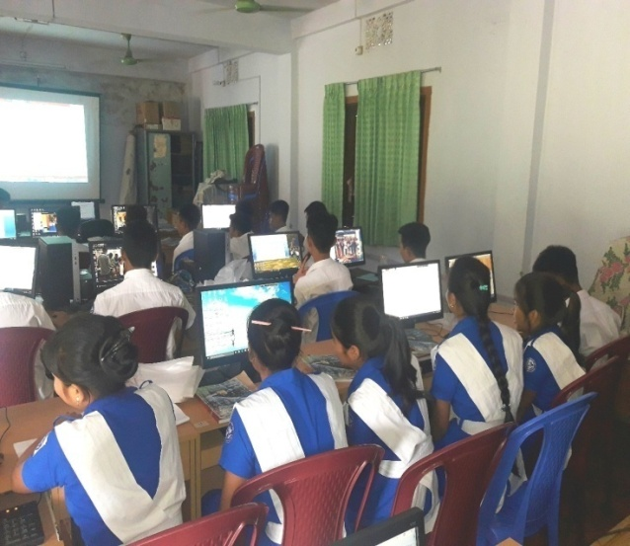
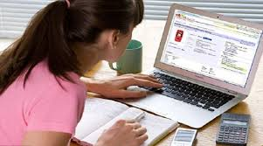
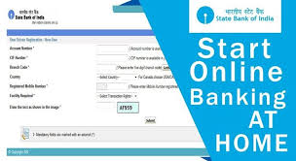
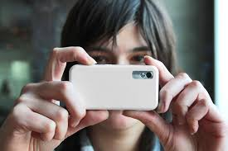
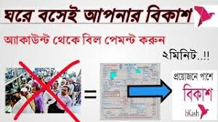
ছবিগুলো লক্ষ কর

Slide 11
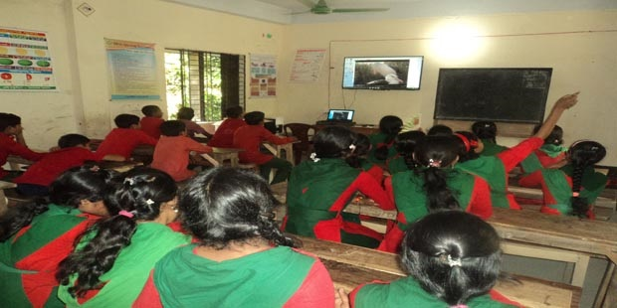
দলগত কাজ
কোথায় কোথায় তথ্য ও প্রযুক্তি ব্যাবহার করা যেতে পারে একটি তালিকা তৈরী কর।

Slide 12
মূল্যায়ন
১।তথ্য প্রযুক্তি কী? (ক) এক প্রকার আলো (খ) এক প্রকার শক্তি
(গ) গাড়ী (ঘ) তথ্যের আদান প্রদান ও সংরক্ষণ সেটাই হচ্ছে তথ্য প্রযুক্তি
উত্তর-ঘ
২।উপাত্ত কী? (ক) সংখ্যা (খ) গণনা (গ) হিসাব-নিকাশ (ঘ) কিছু এলোমেলো সংখ্যা উত্তর-ঘ
৩।টেলিভিশনে আমরা কয়টি কাজ করতে পারি (ক) ২টি (খ) ৩টি (গ) ৪টি (ঘ) ৫টি
উত্তর-ক

Slide 13
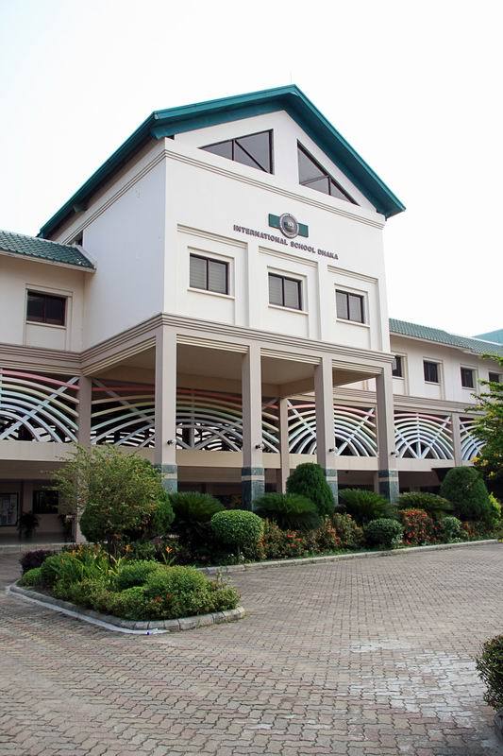
বাড়ির কাজ
তথ্য ও যোগাযোগ প্রযুক্তির গুরুত্বের ব্যাখ্যা লিখে আনবে ।

Slide 14
ধন্যবাদ

